Slide 1
Presentación intermedia:
Clasificación de Supernovas
Por Joaquin Zepeda y Benjamín Irarrázabal
Profesor: Pablo Estevez
Tutor: Pablo Montero

Slide 2
Objetivo del Proyecto
Clasificar curvas de luz de forma supervisada a partir de la base de datos provista por el equipo del Automatic Learning for the Rapid Classification of Events (ALeRCE).
Principales problemas para cumplir el objetivo:
Gran desbalance entre los datos.
La base de datos posee muestras con valores de tipo NaN que deberán ser corregidos.
Existe un gran número de características provistas por los extractores que deben ser seleccionadas eficientemente.

Slide 3
Características de la base de datos
La base de datos inicial cuenta con 128718 muestras.
Luego de limpiar outliers se eliminan 1071 muestras.
A los datos restantes, se les corrigen los valores de tipo NaN.
Luego de esto, se toman las columnas importantes que serán utilizadas para visualizar curvas y aplicar los extractores de características.

Slide 4
Tipos de supernovas en la base de datos
Tipo de Supernova | Cantidad de Supernovas | Porcentaje c/r al total
SNIa | 1540 | 74.47%
SLSN | 34 | 1.64%
SNIIb | 16 | 0.77%
SNIIn | 42 | 2.03%
SNIbc | 106 | 5.13%
SNII | 330 | 15.96%

Slide 5
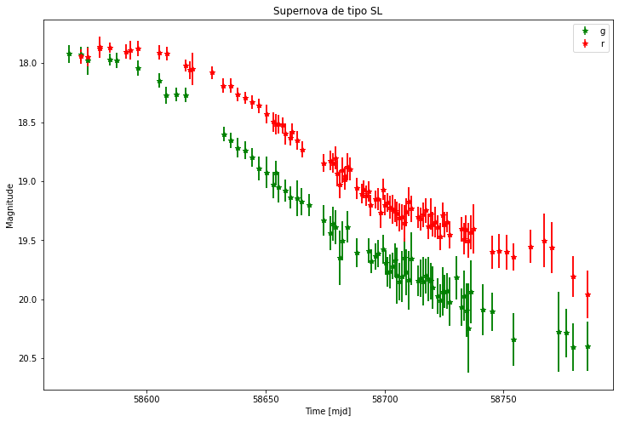
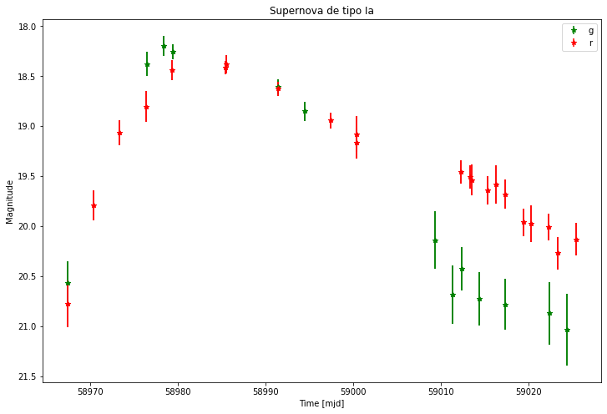
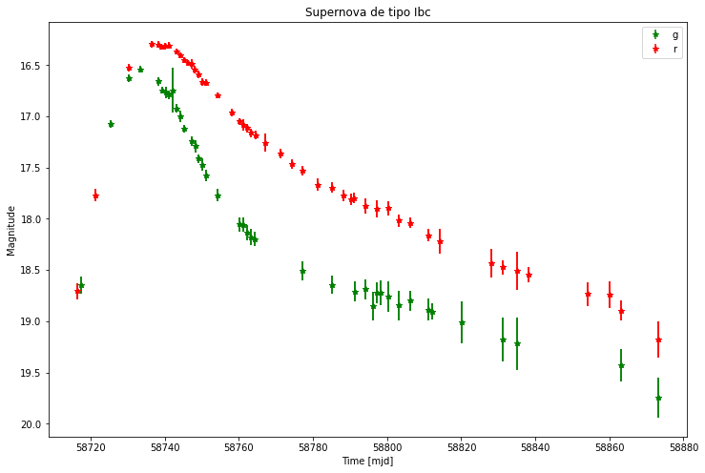
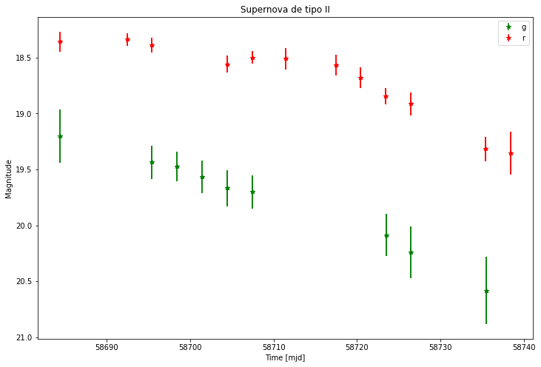
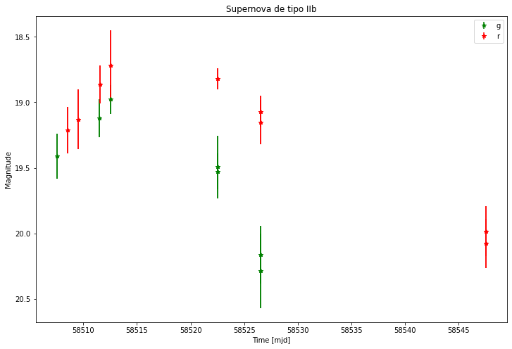
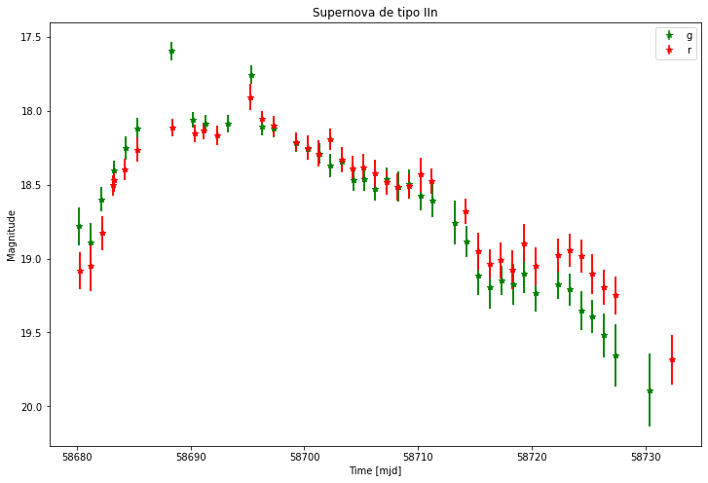
Visualización de algunas curvas de luz

Slide 6
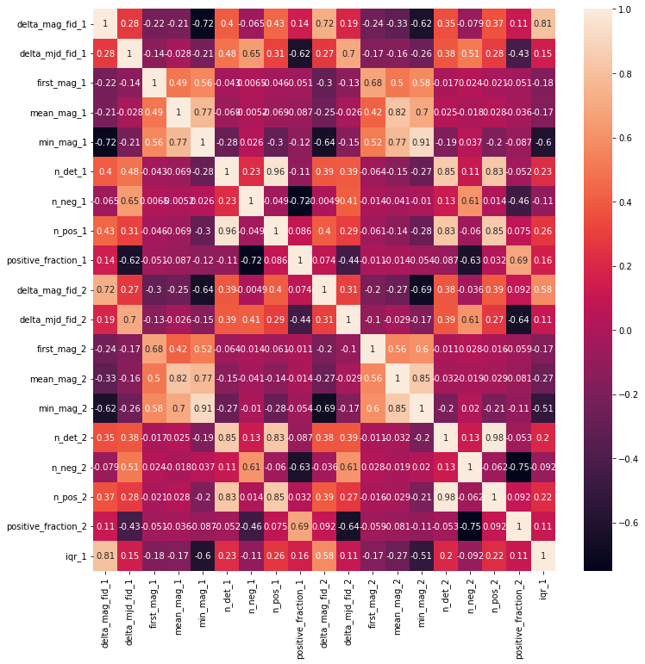
Extracción de características
preliminares
Matriz de correlación de las características
Selección de extractores ALeRCE:
SupernovaeDetectionFeatureExtractor(band_names),
SNParametricModelExtractor(band_names),
IQRExtractor(band_names),
MHPSExtractor(band_names),
TurboFatsFeatureExtractor(band_names),
GPDRWExtractor(band_names),
PowerRateExtractor(band_names),
PeriodExtractor(band_names),
HarmonicsExtractor(band_names)
Actualmente implementados

Slide 7
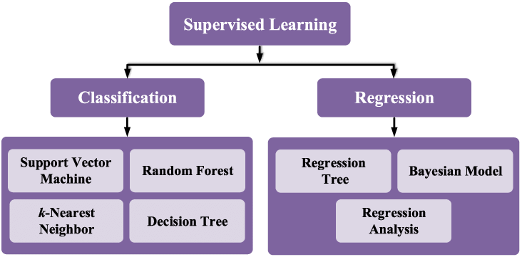
Algoritmos de clasificación supervisada por utilizar*
Árboles de decisión
Random Forest
*En proceso

Slide 8
Resultados preliminares*
Clasificador \ Resultados | Porcentaje de clasificaciones correctas: | Porcentaje de clasificaciones incorrectas:
Árboles de Decisión | 74.34% | 25.66%
Árboles de Decisión realizando un previo PCA a los datos | 73.85% | 26.15%
*Utilizando 20 características.

Slide 9
Referencias
[1] CANO DELGADO, Ignacio. Clasificación fotométrica de supernovas. 2016 [en línea] http://repositorio.uchile.cl/handle/2250/143348
[2] Sánchez-Sáez, P., et al. "Alert Classification for the ALeRCE Broker System: The Light Curve Classifier." arXiv preprint arXiv:2008.03311 (2020).
[3] Gao, Kaifeng & Mei, Gang & Piccialli, Francesco & Cuomo, Salvatore & Tu, Jingzhi & Huo, Zenan. (2020). Julia Language in Machine Learning: Algorithms, Applications, and Open Issues. Computer Science Review. 100254-100259. 10.1016/j.cosrev.2020.100254.

